Slide 1
Zadanie 3
Algoritmus detekcie hrán Laplaceovým operátorom

Slide 2

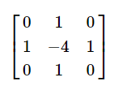
Laplacian v OpenCV
#include <opencv2/imgproc.hpp>
Laplacian operátor je definovaný:
Použitie Sobel funkcie.
Kernel matica.

Slide 3
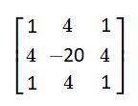
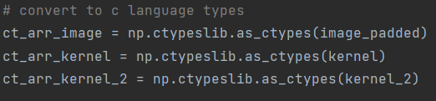

Laplacian ako laplaceEdgeDetecition()
Navrhuntá Kernel matica:
Konverzia do jazyku C.
Detekcia hrán.

Slide 4
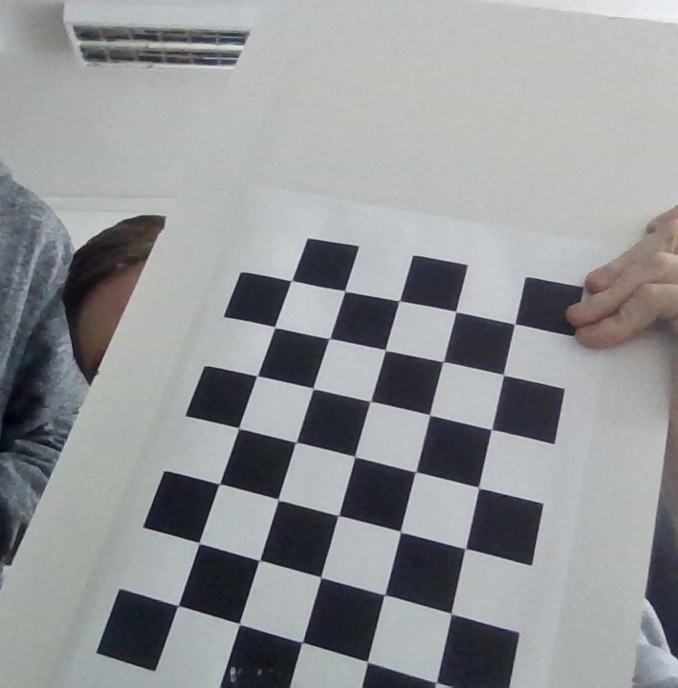
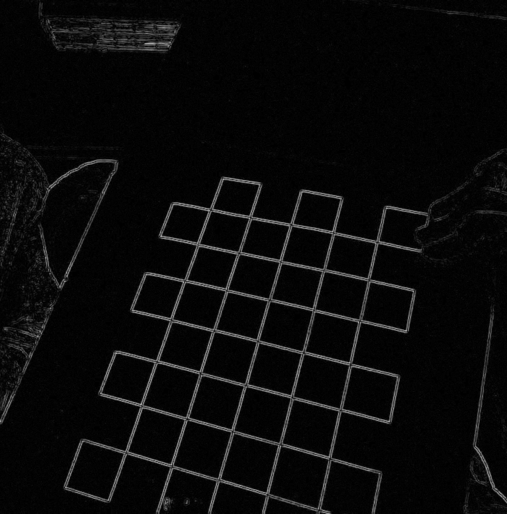

Laplacian() a laplaceEdgeDetecition()
Originál
Laplacian
laplaceEdgeDetecition

Slide 5
Ďakujeme za pozornosť.

